Slide 1


Un paso más en la digitalización con los Fondos Europeos
Aprovecha la oportunidad y ayuda a digitalizar a tus asociados con Telefónica Empresas.

Slide 2



FASE III KIT DIGITAL,
el Nuevo Bono para el impulso digital de TUS ASOCIADOS
Pymes
Autónomos
con menos
3 empleados
Bono ampliado hasta
3.000€
Nueva familia
Puesto de trabajo seguro

Slide 3




En TELEFONICA EMPRESAS
te ayudamos para que tus asociados puedan beneficiarse del
BONO KIT DIGITAL
Acompañamiento en todo el proceso
Mejor equipo de expertos en tecnología innovadora
Tramitación y gestión del Bono Digital
Excelente atención multicanal
Asesoramiento especializado
Soluciones digitales más completas y avanzadas
del mercado
Consultoría profesional de Digitalización
Partner Integral en la transformación digital para maximizar el valor de tu Bono
Gran experiencia en proyectos de Digitalización

Slide 4
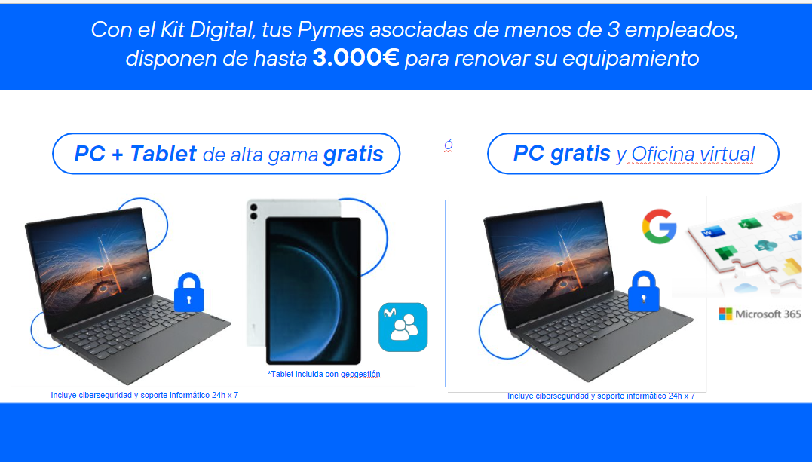

OFERTA
3.000 €
1.250 €

Slide 5
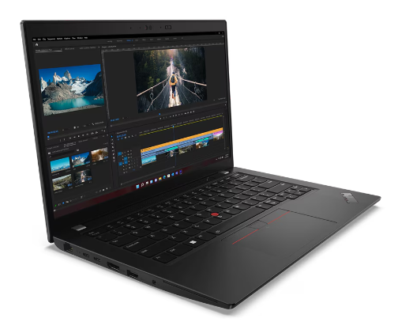

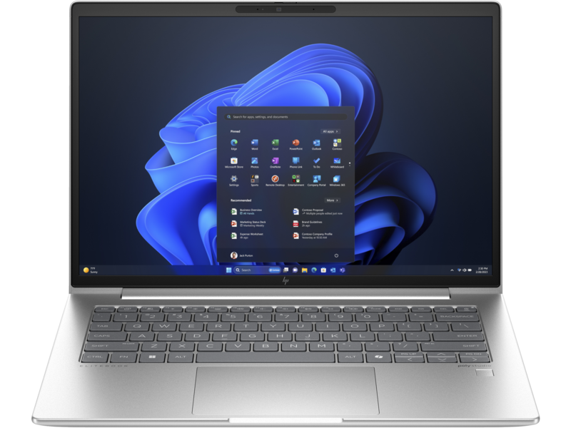


Equipamiento Puesto de Trabajo Seguro
Lenovo ThinkPad
Ficha Técnica Dispositivos Kit Digital
Sistema operativo: Windows 11 Pro
Pantalla: 14”
Cámara: HD Integrada + Obturador de privacidad
Procesador: AMD Ryzen™ 5 PRO. TPM 2.0
Tarjeta gráfica: Integrada Full HD
Memoria RAM: 16 GB DDR5
Almacenamiento: 512 GB SSD NVMe + Encriptado/cifrado en reposo.
Conectividad: Inalámbrica Wi-Fi 6 + Bluetooth 5.3
Puertos: 2x USB 3.0 tipo A, 1x USB 3.0 tipo C (DisplayPort + Power Delivery + USB), 1x Ethernet (RJ-45) 1 Gbps, 1x HDMI 2.1, 1x jack 3.5 mm combo para auriculares y micrófono
Seguridad: 1x Lector de tarjetas smartcard (DNI-e), Identificación biométrica (huellas dactilares), obturador cámara integrado
Garantía: 1 año. Reparación en 5 días laborables desde comunicación, en caso de no poder cumplirse ese plazo, se entregará un equipo similar de sustitución hasta la completa reparación.
HP EliteBook
La marca no será elegible por el cliente, se suministrará en cada caso la mejor opción cumpliendo los requisitos exigidos en el programa

Slide 6




Ciberseguridad
La tranquilidad de un entorno seguro teniendo tus dispositivos bajo control
Ciberacademia
concienciación ciberseguridad
Detección de malware: analiza el dispositivo, su memoria interna y los dispositivos de almacenamiento externos. Detecta y elimina malware, virus y otros tipos de software malicioso sin sacrificar la velocidad.
Correo seguro: con capacidades antispam y antiphishing.
Navegación segura.
Análisis de vulnerabilidades: examina HW y SW en busca de vulnerabilidades que puedan atacar.
Monitorización de la red: mantiene una vista constante sobre el tráfico de red y detecta cualquier actividad sospechosa o maliciosa.
Programa de formación y concienciación online con el siguiente alcance:
Principios y conceptos básicos en ciberseguridad y su importancia en entornos de trabajo.
Tipos de amenazas y su impacto en las organizaciones.
Legislación, reglamentación y tratamiento de la información y sus implicaciones.
Uso básico en ciberseguridad del equipamiento corporativo.
Aproximadamente 2 horas de formación con un test y un certificado de acreditación.

Slide 7


Equipamiento Geogestión + Tablet
Samsung Galaxy Tab S9
Ficha Técnica
Sistema Operativo: Android 13 con One UI 5,1​.
Pantalla: 11” Dynamic AMOLED 2560x1600, 120Hz. Ofrece la mejor tecnología disponible para trabajar en cualquier lugar. Disfruta de imágenes fluidas, colores más reales y un gran contraste incluso con luz directa del sol.
Procesador: Snapdragon 8 Gen 2 for Galaxy
Cámaras: Tras.: 13 MP Front: 12 Mpx
Memoria: RAM : 8 GB | Interna : 128 GB
Batería: 8.000mAh. Carga 25W. Hasta 15h sin interrupciones. Completa tu día de trabajo sin problemas
Conectividad: USB tipo C 3.1, WiFi 802.11 a/b/g/n/ac 2,4Ghz + 5Ghz BT 5.0 + GPS
Seguridad: Lector de huellas en pantalla
Otros: Resistencia IP68, Smart Switch, Bixby, Samsung Health, Samsung Cloud, Carpeta segura​
El modelo no será elegible por el cliente, se suministrará en cada caso la mejor opción cumpliendo los requisitos exigidos en el programa

Slide 8

Geogestión
Para tener en una única aplicación toda la información de tus clientes
¿Qué incluye?
Beneficios
Gestión de clientes y actividad comercial: Clientes potenciales, oportunidades o tareas comerciales.
Seguimiento y reporting de ventas: Ejecución vs ventas o ciclos de ventas.
Registro automático de visitas geolocalizadas y gestión documental.
Gestión de alarmas por geozonas para detectar posibles situaciones de riesgo
Fichaje de empleados e informes de jornada laboral
Posibilidad de integración con los principales ERPs y aplicaciones de negocio más utilizadas (no incluido en el precio).
Solución ligera y optimizada para trabajar en movilidad (iOS, Android y PC).
Hasta 30 horas de parametrización.
Maximiza las ventas: Un CRM ayuda a aumentar las ventas gracias al conocimiento que ofrece de clientes actuales y potenciales.
Mejora los tiempos de respuesta a clientes: Teniendo centralizada toda la información e interacciones con ellos.
Gana eficiencia: Crea y asigna carteras de clientes de forma dinámica, para que la fuerza comercial visite a los clientes más próximos. Aplicación disponible en movilidad.
Información al instante: Los empleados pueden elaborar informes de forma inmediata tras la visita a cada cliente, registrando así su actividad.

Slide 9


Oficina Virtual
Herramientas de colaboracion para disparar tu productividad con Microsoft 365
¿Qué incluye?
Beneficios
Ofimática en nube y aplicaciones de escritorio (Word, Excel, PowerPoint,…)
Correo profesional (Outlook 50GB), calendario, agenda y planificador de tareas.
Almacenamiento en la nube (SharePoint y OneDrive 1TB) y compartición de archivos.
Colaboración: reuniones virtuales y mensajería instantánea (Teams), compartición de recursos, flujos de trabajo,…
Copias de seguridad diarias, respaldando la información de las cuentas de M365 de tu empresa.
Restauración de la información ante borrados accidentales y monitorización para evitar amenazas externas.
Asistencia personalizada y soporte especializado para ayudarte en la configuración y puesta en marcha de las soluciones
Se más productivo y eficaz
Trabaja en equipo y colabora con tus compañeros, proveedores y clientes, compartiendo la información y editándola simultáneamente.
Trabaja desde cualquier lugar
Accede a la información de tu empresa de forma segura y gestiónala estés donde estés.
Ahorra tiempo y costes
Con un único proveedor que conozca tu negocio y resuelva todas tus necesidades.
Con total protección de la información
Frente a imprevistos como el borrado accidental de correos y de ficheros, o amenazas externas.

Slide 10
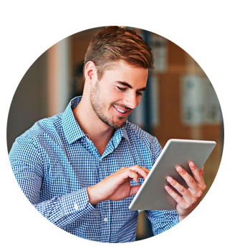


Acompaña a tu asociado en la fase inicial, con 3 sencillos pasos
1. Registro Acelera pyme
2. Test madurez digital
3. Recopilación de datos
Acompaña a tu asociado en el registro en https://www.acelerapyme.gob.es/
Acompaña a tu asociado para realizar el test Diagnóstico Digital (10 minutos)
https://www.acelerapyme.gob.es/
Recoge la información de tu asociado desde el entorno web que te facilita Telefónica
En un entorno personalizado para la Asociación y sus asociados.
En Anexos podéis ver todos los pasos a seguir

Slide 11
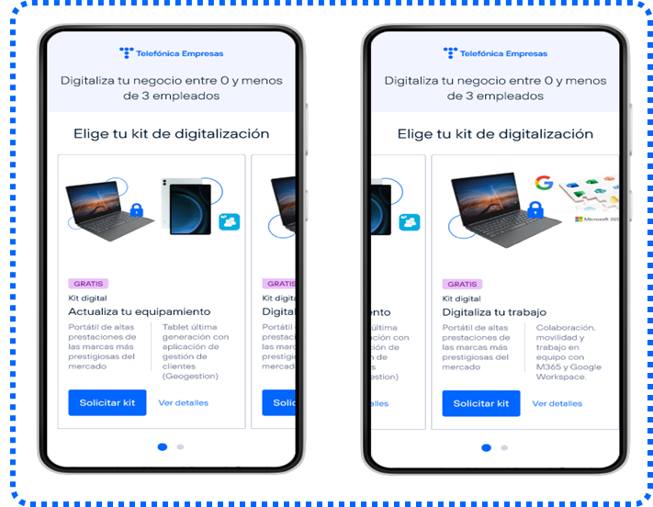
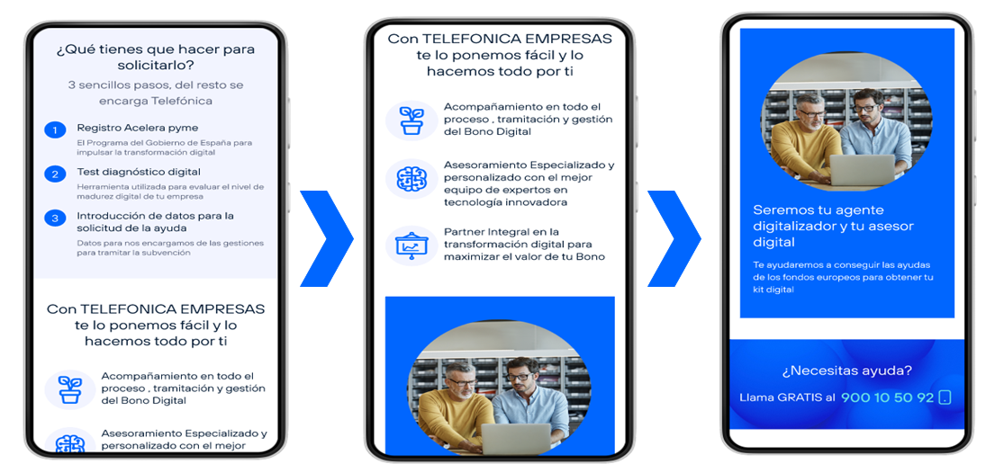
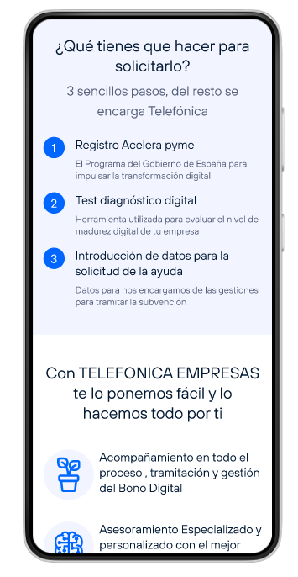
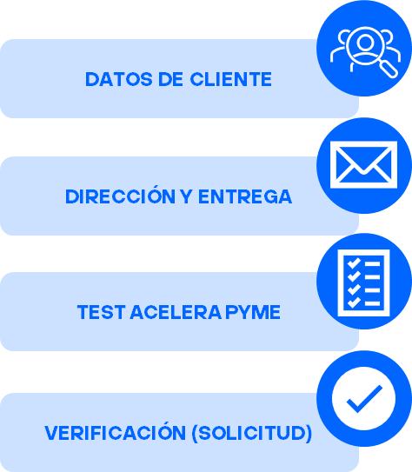
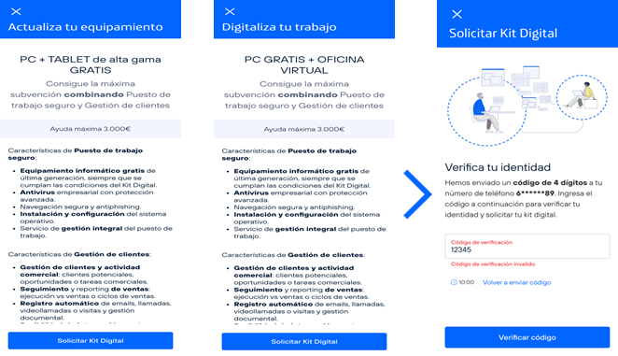
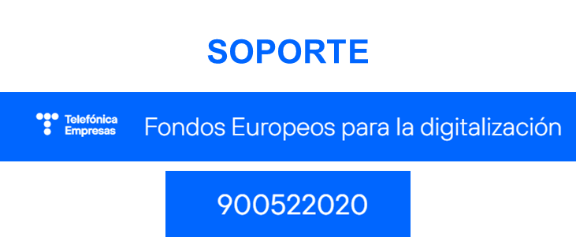
En un entorno web personalizado para la Asociación
DISPONIBILIDAD PREVISTA
SEPTIEMBRE
Acceso a los paquetes y detalle de la oferta
Operativa sencilla y guiada, apoyada con soporte
Gestión de la información y automatización de delegación y contratos

Slide 12




KIT DIGITAL ES UN PROCESO CON DIVERSAS FASES E HITOS A COMPLETAR
Los clientes que formalicen Acuerdos de Puesto de trabajo seguro deberán tener validado previamente uno o más Acuerdos de cualquier otra Categoría de Solución de Digitalización
Registro
Test en Acelera Pyme
Recopilación datos
1
2
3
Firma del contrato
Solicitud subvención en nombre del cliente
Concesión ayuda
Contrato por el que Telefónica proveerá los servicios si se concede la ayuda
Firma del documento autorización representación
Notificación de red.es y recordatorios de Telefónica
Cliente
Cliente
6
5
4
FASE I
Implantación solución y pago impuestos
Validación del acuerdo por Red.es
Firma de Acuerdos de Prestación de Servicios
Máximo 6 meses desde la validación de cada acuerdo
Notificación de red.es
Máximo 6 meses desde la concesión del bono. Un acuerdo por solución (Puesto Trabajo Seguro y Gestión Clientes u Oficina Virtual).
7
8
Cliente
9
Cliente
FASE II
Justificación fase I
(Instalación)
Mantenimiento de los servicios
Justificación fase II (Prestación)
El cliente tiene obligación de usar los servicios durante 12 meses, a computar desde la fecha de emisión de la factura en la fase anterior.
Telefónica presenta evidencias de uso, en el plazo de 3 meses desde el final de la prestación.
Cliente tiene que dar la conformidad expresa a cada acuerdo
Telefónica presenta evidencias de la instalación en el plazo de 6 meses desde la validación de cada acuerdo. Conformidad expresa beneficiario de las soluciones.
Cliente
Cliente
Cliente
Cliente

Slide 13



TE LO PONEMOS FÁCIL: la gestión del Bono con Telefónica y el acompañamiento de tu Asociación en todo momento
ASOCIADO
ASOCIACIÓN
GESTIÓN INICIAL
1
Habilitamos la web de gestión.
Proporciona la información para la elaboración del contrato y solicitud
Ayuda a recoger la información de tu asociado desde el entorno web
CONTRATO Y DELEGACIÓN
2
Enviamos el contrato al Asociado para que firme a través de nuestra plataforma Evicertia.
Firma el contrato con firma digital.
Asegura que el Asociado firma el contrato (Copys).
3
Enviamos el documento de adhesión para actuar como representante voluntario del Asociado, para su firma a través de nuestra plataforma Evicertia.
Firma el documento de adhesión
con firma digital.
Asegura que el Asociado firma el documento de adhesión (delegación).
SOLICITUD Y GESTIÓN DEL BONO
Recibe comunicación de la Administración:
Se concede el bono
                No se concede → necesidad de SUBSANACIÓN con los motivos indicados. (Normalmente falta de información)
4
Nos encargamos de realizar las gestiones de solicitud del Bono en nombre del Asociado.
En caso de requerir subsanación, la Asociación debe ayudar al Asociado a subsanar el expediente.
Gestionaremos los acuerdos de Prestación de Servicios en la sede de Cámara España y firmaremos como agente digitalizador (siempre se provisionaría en último lugar el acuerdo de Puesto de Trabajo Seguro con el PC según se establece en el programa de Kit Digital).
FIRMA DE ACUERDOS Y PRESTACIÓN DE SERVICIOS
Debe firmar los dos acuerdos que componen el bundle en Cámara España.
Asegura que el Asociado firma los dos acuerdos.
5
En JUSTIFICACIÓN I, en un plazo de 3 meses desde la firma del acuerdo instalaremos la solución, provisionaremos los equipos y emitiremos la factura del impuesto (IVA, IGIC..). Valida la Administración.
Paga la factura.
Usa los servicios durante el periodo de la subvención (12 meses).
Colabora con su Agente Digitalizador (Telefónica) para facilitar las evidencias necesarias para presentar las justificaciones.
Da la conformidad a las soluciones en la web del programa Kit Digital.
Asegura que el Asociado:
Paga la factura.
Usa los servicios.
Da conformidad a las soluciones.
La validación de la JUSTIFICACIÓN I será el hecho liquidable para la Asociación.
JUSTIFICACIÓN I Y II
6
7
En JUSTIFICACIÓN II, a los 12 meses de la firma del acuerdo, se inicia un periodo de 3 meses para firma del acuerdo instalaremos la solución, provisionaremos los equipos y emitiremos la factura.
*Dentro del entorno web facilitado por Telefónica, se le facilitará un Panel de Control de todos sus Asociados.

Slide 14





COMPROMISOS DEL CLIENTE CON KIT DIGITAL
El incumplimiento de los compromisos descritos y exigidos por Red.es en las bases reguladoras, tendrá entre otras consecuencias la baja anticipada del acuerdo, y la obligación de pago a Telefónica Empresas del importe de los costes incurridos
1
2
3
4
5
Firma del contrato privado
Validar cada acuerdo (KD)
PAGAR EL IVA y dar conformidad a la instalación (Justificación fase I)
Mantener y usar el servicio durante el año de subvención
Dar conformidad al mantenimiento de la solución (Justificación fase II)
Plazo improrrogable de 6 meses desde la validación del acuerdo 
Si el cliente no cumple las Bases Reguladoras se pierde el derecho al cobro.
Si ya se ha pagado la primera parte, la Administración reclamará al cliente el reintegro de la parte abonada, y no abonará el resto a Telefónica, que podrá reclamárselo al cliente.
Plazo improrrogable de 3 meses desde el final de la subvención (12 meses desde la primera factura)
Al firmar en
el cliente se compromete a los puntos , y 
Cliente
Cliente
Cliente
Procedimiento de firma
Video (3 min.) publicado por
https://youtu.be/9qeVXs4jkh4
https://portal.gestion.sedepkd.red.gob.es

Slide 15

Financiado por la Unión Europea - NextGenerationEU. Sin embargo, los puntos de vista y las opiniones expresadas son únicamente los del autor o autores y no reflejan necesariamente los de la Unión Europea o la Comisión Europea. Ni la Unión Europea ni la Comisión Europea pueden ser consideradas responsables de las mismas tiene menú contextual

Slide 16
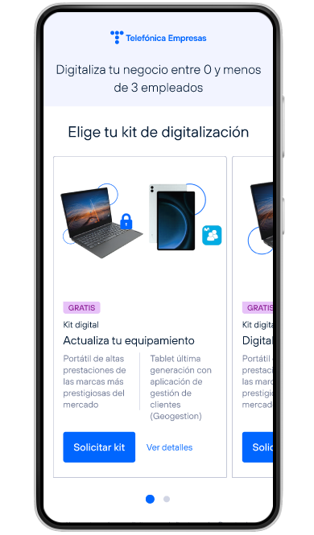
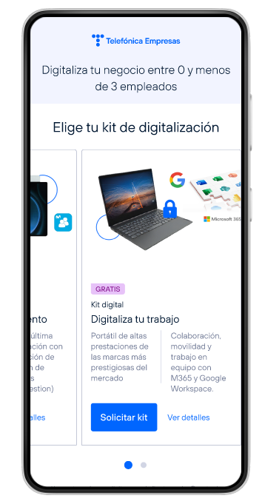
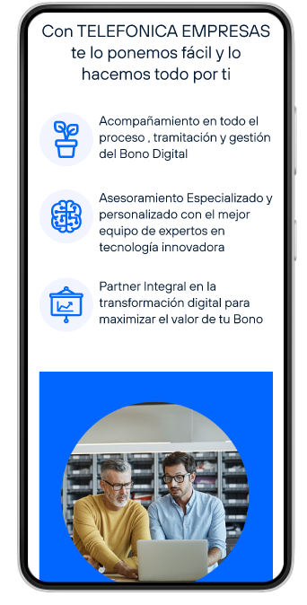
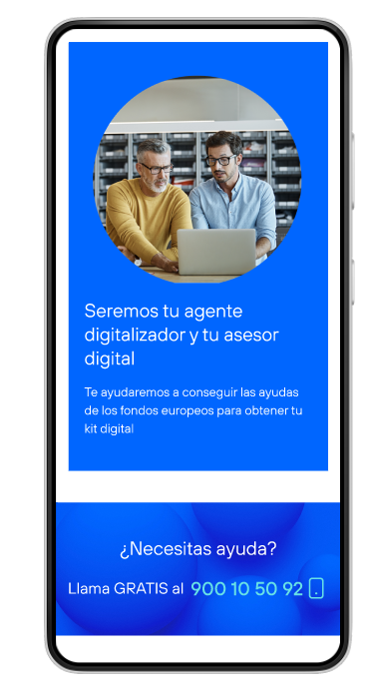
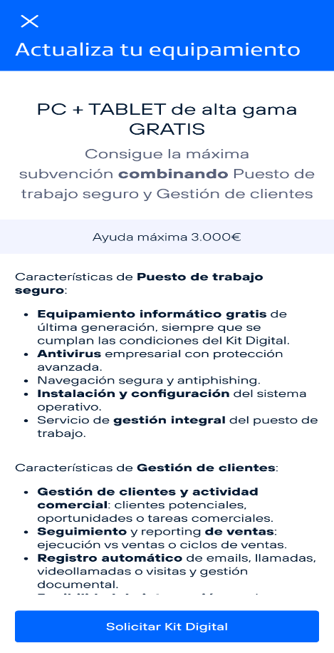
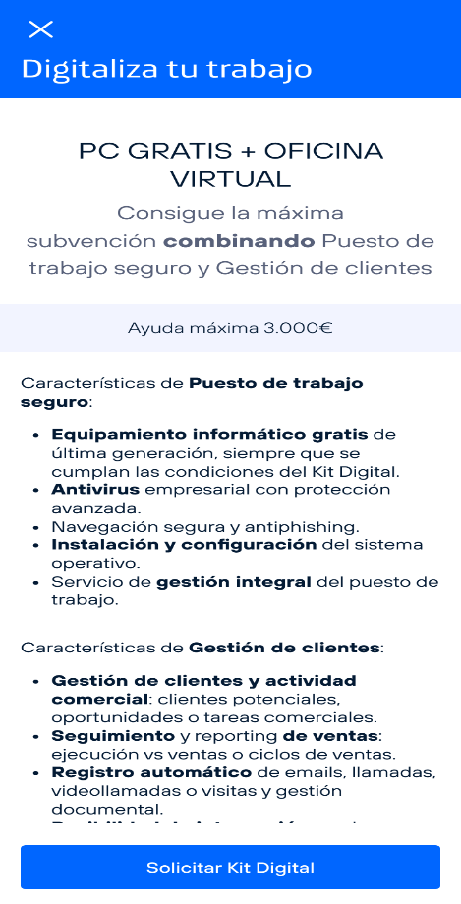
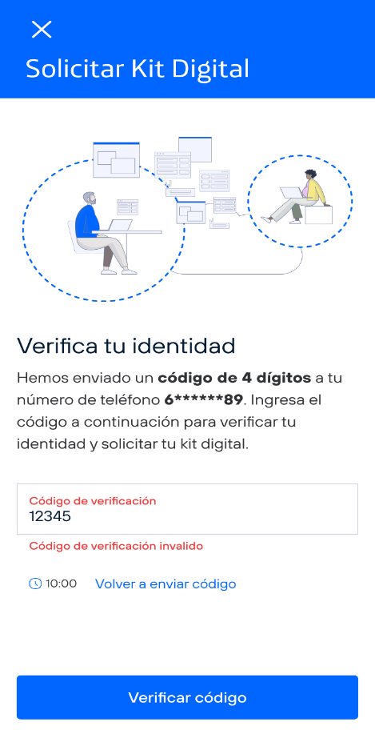



ENTORNOS WEB PERSONALIZADOS
SOPORTE

Slide 17
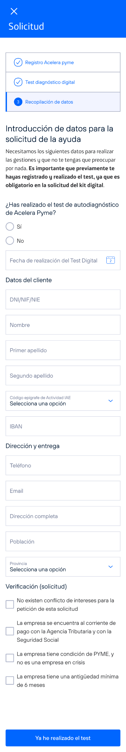
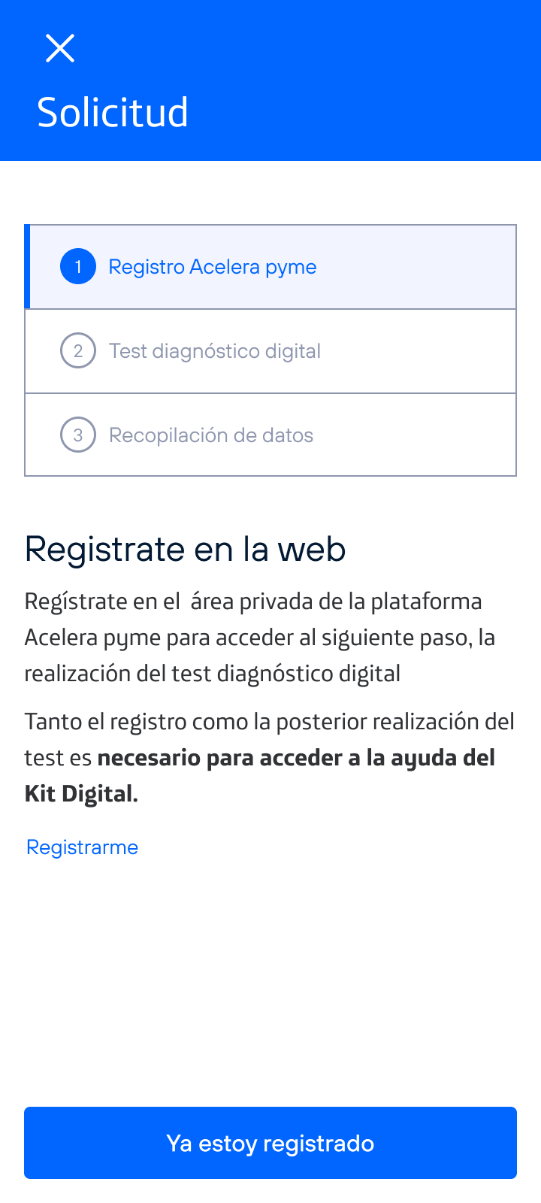
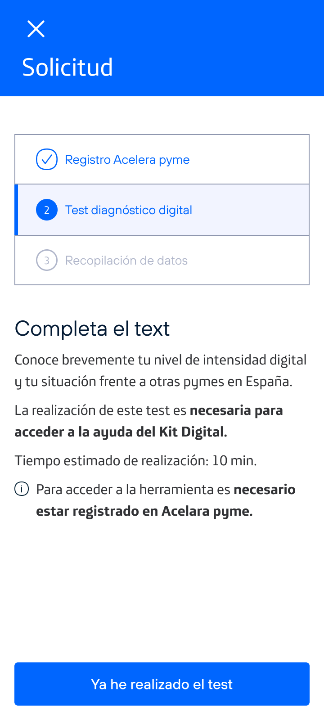
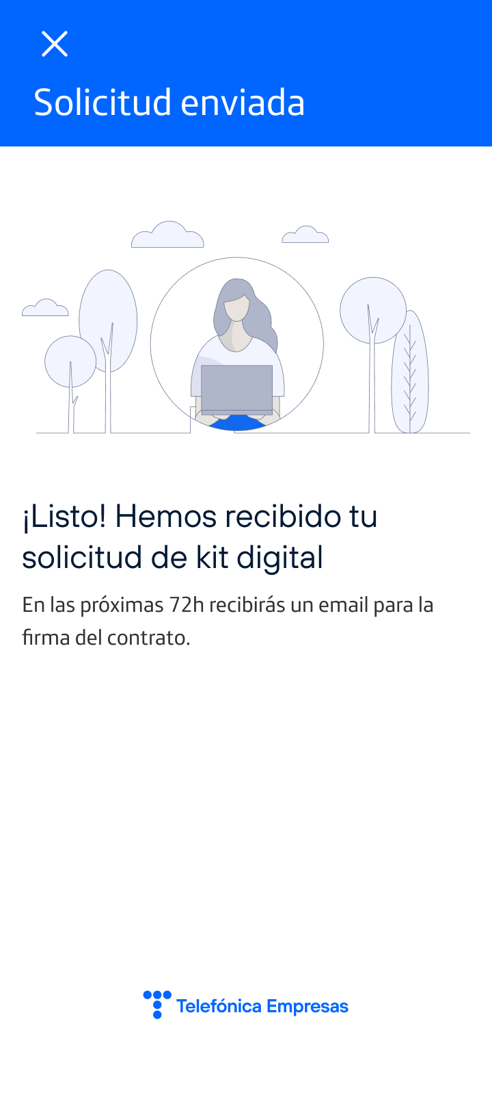
ENTORNOS WEB PERSONALIZADOS: SOLICITUD

Slide 18




ENTORNOS WEB PERSONALIZADOS: recopilación de datos
Recoge la información de tu asociado desde el entorno web que te facilita Telefónica.
En caso de bono solicitado a través de un representante voluntario distinto de Telefónica, la gestión de la ampliación será responsabilidad de la asociación/asociado
DATOS DE CLIENTE
DIRECCIÓN Y ENTREGA
TEST ACELERA PYME
VERIFICACIÓN (SOLICITUD)
Teléfono
Email
Dirección completa
Población
Provincia del Cliente
¿El Cliente ha realizado el test de autodiagnóstico de Acelera Pyme? Sí/No
Fecha en la que el cliente ha realizado el Test Digital (Acelera Pyme): dd/mm/aaaa
No existe conflicto de intereses para la petición de esta solicitud.
La empresa se encuentra al corriente de pago con la Agencia Tributaria y con la Seguridad Social.
La empresa tiene condición de PYME, y no es una empresa en crisis.
La empresa tiene una antigüedad mínima de 6 meses.
Nombre de la Empresa para CIF
DNI/NIF/NIE
Nombre
Primer Apellido
Segundo Apellido
Código epígrafe de Actividad IAE
IBAN

Slide 19
1. Registro Acelera pyme
Acompaña a tu asociado en el registro en https://www.acelerapyme.gob.es/
Datos de contacto
Datos PYME
Vista Previa
Email de confirmación de registro

Slide 20

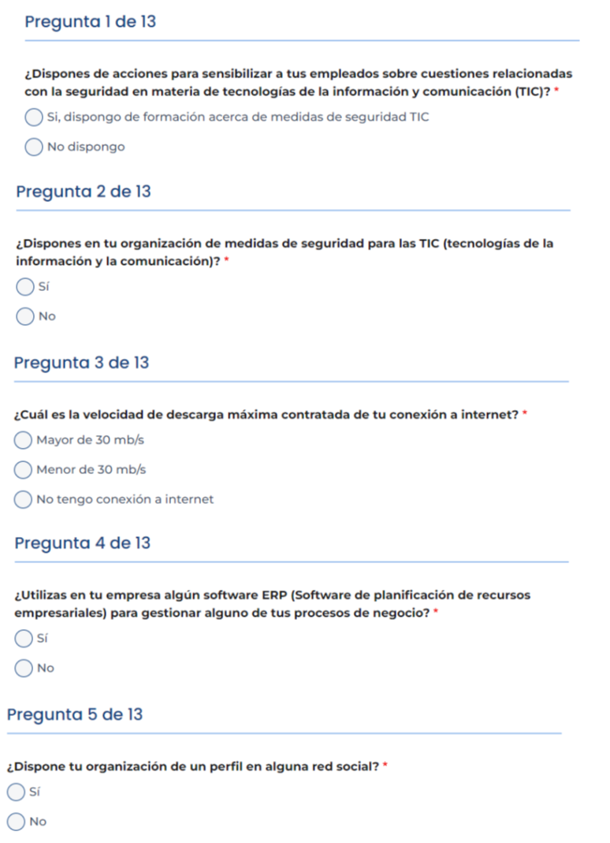
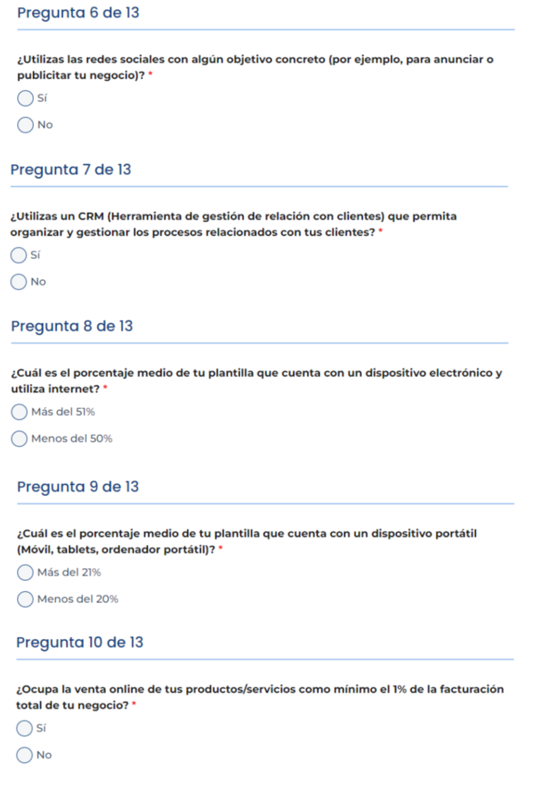
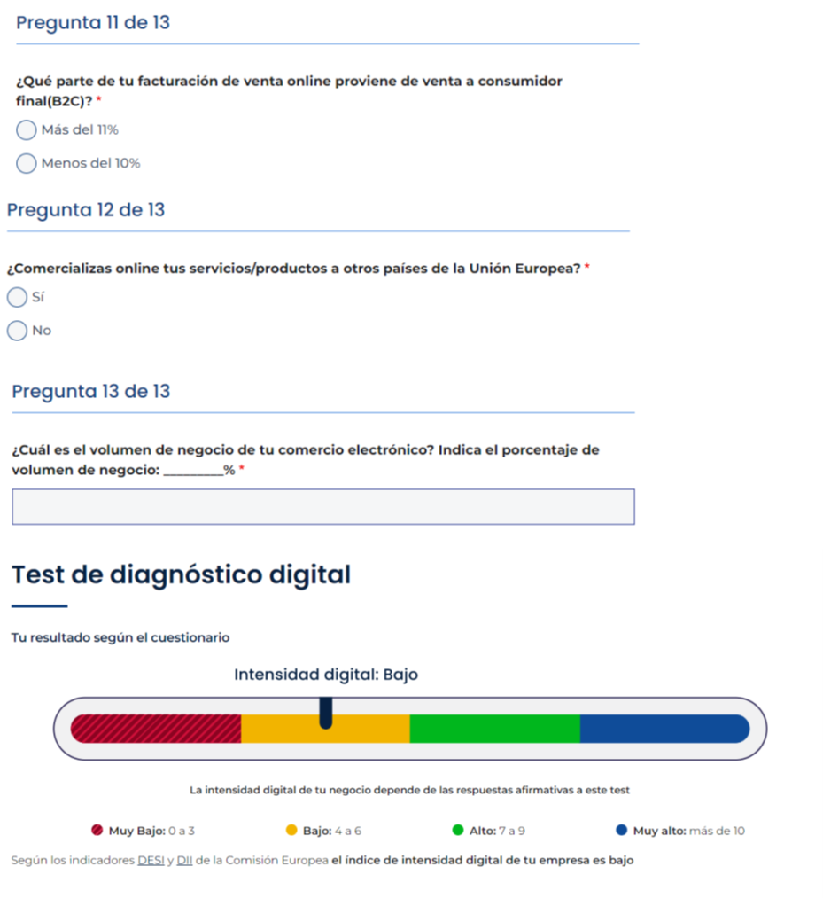
2. Test Diagnóstico Digital (Kit Digital)
Completar las 13 preguntas
10 Min
Acompaña a tu asociado en el test de diagnóstico digital: https://www.acelerapyme.gob.es/

